Slide 1
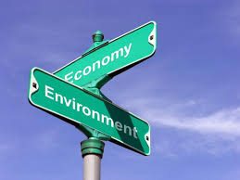
Ekonomika (ekonomie) životního prostředí
Úvod do teorie environmentální politiky a ekonomie
Jana Soukopová

Slide 2
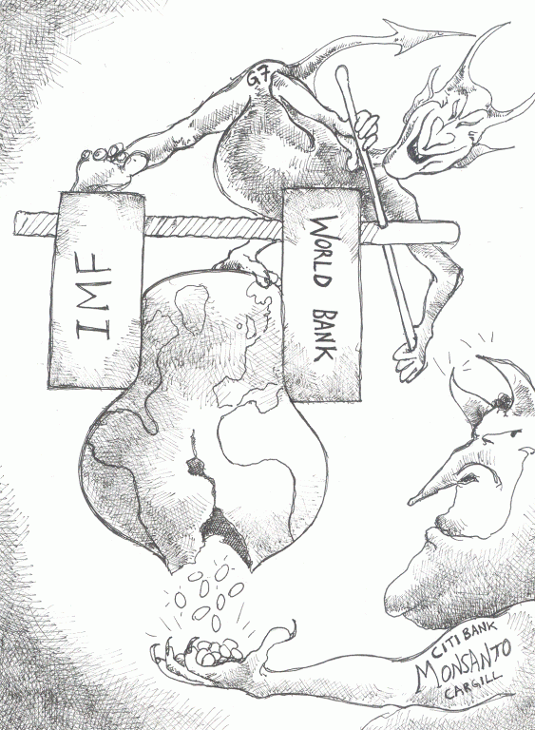
Ekologie a ekonomie – trochu teorie
?
PARTNEŘI
nebo
NEPŘÁTELÉ
?

Slide 3
Ekologie a ekonomie
Stejný základ – eko (z řečtiny - oikos = dům, obydlí)
Ekonomie (oikos + nomos =správa)
zkoumá jak rozdělit omezené zdroje, aby byly uspokojeny neomezené potřeby existujících ekonomických subjektů
Ekologie (oikos + logos = věda)
zkoumá vztah organismů a jejich prostředí a vztah organismů navzájem.

Slide 4
Ochrana životního prostředí
Důvody ochrany životního prostředí
idealistické pojetí: „dílo Boží“
materialistické pojetí: funkce životního prostředí
zdroj všech vstupů
odkladiště a „absorbátor“ všech výstupů jen v určitém rozsahu, čase, prostoru
„příznivé“ životní prostředí jako sociální standard (udržitelný rozvoj)

Slide 5
Ekonomická činnost a ŽP
ŽP a člověk …
Ve vztahu k životu člověka i všech živých organismů životní prostředí člověku poskytuje a zabezpečuje:
ochranu proti kosmickým vlivům;
relativně stálé fyzikálně chemické podmínky pro život;
pitnou vodu v rámci přírodního koloběhu vody;
zdroje látek;
přirozenou dekontaminaci;
fertilitu půdy;
zdroje energie;
biologické zdroje a
životní prostor.

Slide 6
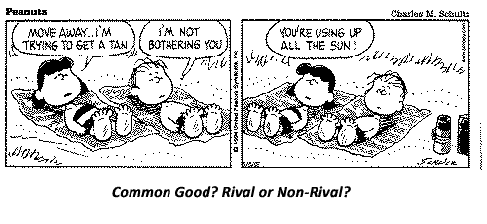
ŽP jako veřejný statek
Dobrý stav ŽP – předpoklad existence člověka
ŽP – z pohledu e. teorie = čistě veřejný statek?
jedince nelze vyloučit ze spotřeby (nevylučitelnost)
užitek se spotřeby jedince nesnižuje užitek ostatních (nerivalita)

Slide 7
ŽP a ekonomika
životní prostředí poskytuje:
vstupy pro ekonomickou činnost – obnovitelné i neobnovitelné přírodní zdroje (rostliny, zvířata, paliva, nerostné suroviny);
místo pro průmysl, zemědělství, komunikace i obytná sídla;
místo pro zbytkové látky z výroby a spotřeby (emise, odpady, teplo, hluk);
spotřební materiální i imateriální statky (vodu, čistý vzduch, estetické hodnoty).

Slide 8
Příčiny problémů ŽP
růst světové populace;
překotná urbanizace;
prudký hospodářský růst;
technologické změny zatěžující životní prostředí (fosfáty, freony,…)
předimenzované spotřební vzorce chování člověka.

Slide 9
Ekonomie životního prostředí
Relativně mladá oblast aplikované ekonomie
Posledních 50. let dynamický vývoj
Rozvoj alternativních přístupů neoklasické environmentální ekonomie hlavního proudu
Kritika neoklasických ekonomů ze strany ekologických ekonomů (Bromley, 2004; 2007; Sousa a Domingos, 2006 aj.)

Slide 10
Pojem Ekonomie ŽP
Pojem ekonomie životního prostředí
Ekonomie – věda zabývající se lidským jednáním, které vede k naplnění potřeb člověka – vychází z lidských preferencí – Člověk jedná, aby uspokojili maximum svých potřeby – Předmět zkoumání ekonomie
????TRIVIÁLNÍ???
Související disciplíny
Přírodovědné obory – ekologie, chemie, fyzika
Společenskovědní obory – psychologie, sociologie, etika, politologie
EŽP se na environmentální problémy dívá vlastní optikou, která souvisí s jednáním lidí (ve vztahu k přírodním zdrojům)
Výsledek – návrhy řešení identifikovaných problémů (vhodný nástroj environmentální politiky (Kolstad, 2000) nebo změna institucionálního uspořádání (Anderson a Leal, 2001)

Slide 11
Problém znečištění ŽP
environmentální statky stávají nedostatkovými a mezi ⇒ začíná konkurence a rivalita
ŽP
charakter smíšených statků ⇒ nezbytná role státu
stát nahrazuje pomyslnou neviditelnou ruku trhu, tzv. „viditelnou rukou státu“ a snaží se o dosažení optimálního stavu
STÁTEM GARANTOVANÁ OCHRANA ŽP

Slide 12
Metodologické problémy
Individualismus X
Kolektivismus
Jednotlivec má cíle a může jednat tak, aby jich dosáhl.
Představitelé (Neokolasici, rakouská škola a škola veřejné volby)
Člověk je společenská bytost, jejíž hodnoty jsou utvářeny v závislosti na určité skupině
Představitelé (tradiční institucionální ekonomie)

Slide 13
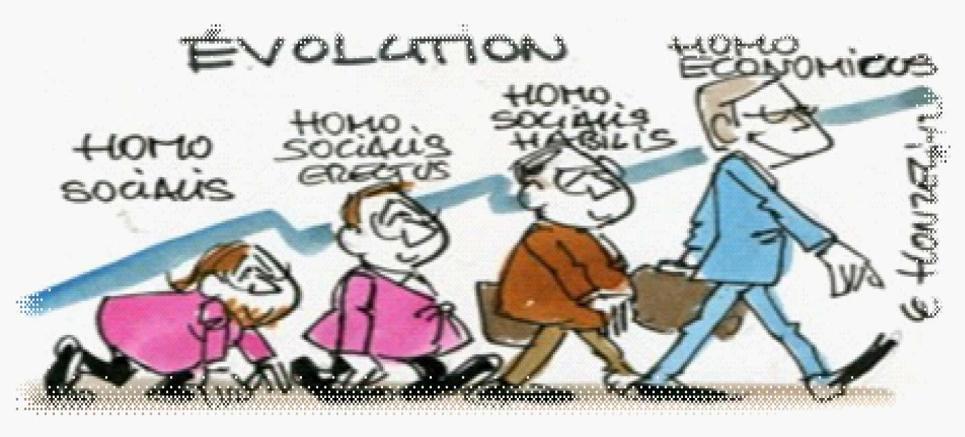
Metodologické problémy
Racionalita
Racionální spotřebitel (homo oeconomicus)
Koncept omezené racionality

Slide 14
Metodologické problémy
Subjektivismus X
Objektivismus
Hodnota statků je určena subjektivním vnímáním jednotlivců
Hodnota statků je odlišná
Pracovní teorie hodnoty
Hodnotu je tedy možné určit

Slide 15
Metodologické problémy
Antropocentrismus X
Biocentrismus a ekocentrismus
Hodnota ŽP se odvíjí od preferencí člověka – subjektivní teorie hodnoty (Neoklasická environmentální ekonomie a tržní přístupy k ŽP)
Biocentrismus
Není hodnotný pouze člověk, ale na jeho úroveň jsou postaveny všechny ostatní druhy
Ekocentrismus
Hodnota je objektivizovaná – vnitřní objektivizovaná hodnota přírody, existenční hodnota ekosystémů

Slide 16
Přehled myšlenkových směrů
Rozdíly řeší
Jaké jsou příčiny degradace ŽP?
Co je nutné udělat, aby se degradaci zamezilo?
Teoretické směry
Neoklasická environmentální ekonomie
Ekologická ekonomie (mladší Institucionální ekologická ekonomie)
Tržní přístupy k ochraně životního prostředí

Slide 17
Neoklasická environmentální ekonmie
Vysvětluje
Problémy degradace ŽP pomocí tržních selhání
Veřejné statky
Externality
Považuje vládu za dokonalou s možností efektivně rozhodovat
ŘEŠENÍM
Environmentální politika (Kolstad et. al, 2000; Tietenberg a Lewis, 2010)
Uvalení daní na znečišťovatele

Slide 18
Neoklasická environmentální ekonomie
Součástí
Příspěvek nového inst. ekonooma Ronalda Coase
Vychází ze stejného vymezení problémů znehodnocení ŽP
Rozšiřuje nástroje o bilaterální vyjednávání mezi znečišťovatelem a poškozeným
Podmínka – nízké transakční náklady a dobře vymezená vlastnická práva
Přínos – zdanění není jediný funkční nástroj internalizace externalit

Slide 19
Ekologická ekonomie
Příčiny degradace ŽP
Individuálně motivované jednání člověka a jeho autoritativní přístup k přírodě
Nejen tržní selhání
Předpoklad
Ani potenciálně dokonalý trh nemusí být schopen přírodu dostatečně chránit (v preferencích lidí se neodráží skutečná hodnota ekosystémů)
Řešení
stejně tak jako NE – environmentální politika a neselhávající vláda (Costanza, 1992)

Slide 20
Institucionální ekologická ekonomie
Evolučně mladší
Příčiny degradace ŽP
Nevhodně nastavené instituce
Motivují jednotlivce k vyčerpávání přírodních zdrojů
Řešení
Určení správných institucí
Režimy správy organizovat (Young, 2002)
Začlenit do rozhodování přímé uživatele zdroje na lokální úrovni (Ostrom, 2006)
Optimální kolektivní volba (Vatn, 2005)

Slide 21
Tržní přístupy k ochraně ŽP
ZCELA ODLIŠNÉ POJETÍ
Příčiny degradace ŽP
Vládní regulace a poskytování přírodních zdrojů veřejným sektorem
Vyloučení tržních mechanismů
Řešení
Definování individuálních vlastnických práv ke statkům ŽP
Přesouvat tato práva prostřednictvím směny do rukou těch, pro které mají nejvyšší hodnotu (Cordato, 1992; Anderson a Leal, 2001)
Podmínka – vymahatelnost práv!!

Slide 22
Přístupy jednotlivých ekonomických škol
 | Příčiny problémů | Řešení
Neoklasická environmentální ekonomie | Selhání trhu, externality | Pigouovské daně
Tržní přístup | Vládní selhání | Vymezení vlastnických práv
Institucionální ekologická ekonomie | Instituce | Změny institucí

Slide 23
Literatura
ANDERSON, Terry Lee; LEAL, Donald R. Free market environmentalism. San Francisco, CA: Pacific Research Institute for Public Policy, 1991.
COSTANZA, Robert. Ecological economics: the science and management of sustainability. Columbia University Press, 1992.
CORDATO, R. E. Princip „Znečišťovatel platí “: správné vodítko pro ekologickou politiku. ČAMROVÁ, L.(ed.): Ekonomie a životní prostředí–nepřátelé, či spojenci, 2007.
KOLSTAD, Ch D., et al. Environmental economics. ISEE, Solomons, MD.(EUA), 2000.
OSTROM, Elinor. Governing the commons: The evolution of institutions for collective action. Cambridge university press, 1990.
SLAVÍKOVÁ, Lenka, Eliška VEJCHODSKÁ a Jan SLAVÍK. Ekonomie životního prostředí: teorie a politika. 1 vyd. Praha: Alfa nakladatelství, 2012, 287 s. ISBN 9788087197455.
TIETENBERG, Thomas H.; LEWIS, Lynne. Environmental economics and policy. Addison-Wesley, 2010.
VATN, Arild. Institutions and the Environment. Edward Elgar Publishing, 2007.
WIESMETH, Hans. Environmental economics: theory and policy in equilibrium. Heidelberg: Springer, c2012, xix, 307 s. ISBN 9783642245138.
YOUNG, Oran R. The institutional dimensions of environmental change: fit, interplay, and scale. MIT press, 2002.

Slide 24
Ekonomika (ekonomie) životního prostředí
Praktické aspekty a problémy ochrany ŽP
Jana Soukopová

Slide 25
Ekonomické vlastnosti statků typu ŽP
jednotlivci nejsou schopni docenit užitek (často užitek nelze přesně určit)
existují externality
není zde konkurence na straně poptávky (substituce mezi statky také není možná)
informovanost veřejnosti je problematická
trh je nedokonalý, deformovaný.

Slide 26
ŽP jako externalita
možnost volně využívat některé statky a služby životního prostředí může vést ke specifickému ekonomickému vztahu – externalitám.
Nutnost internalizace externalit

Slide 27
Důležité charakteristiky externalit
Externality jsou:
nechtěně produkované jako vedlejší efekty
přenášeny (jejich dopady) na jiné subjekty a to ve formě
užitku (přínosů) nebo
újmy (nákladů)
vyjmuty z trhu – nikdo za ně nikomu neplatí (nebo platí jen částečně)

Slide 28
Druhy externalit
Podle dopadu externality na jiné subjekty rozlišujeme:
Pozitivní externality
určitá aktivita jednoho subjektu přináší užitek i jiným subjektům. K tomuto vnějšímu efektu dochází mimo trh - ostatní subjekty za tento užitek neplatí (např. včelař a sadař, majitel lesa a houbaři).
vzniká, když si člověk nemůže přisvojit veškeré výnosy ze své činnosti nebo ze svého majetku a když si část výnosů přisvojují jiní (např. vědecký výzkum a nedostatečná ochrana duševního vlastnictví).

Slide 29
Druhy externalit
Podle dopadu
Negativní externality
určitá aktivita jednoho subjektu přináší újmu jiným subjektům. Náklady s touto externalitou spojené hradí někdo jiný než původce škody (vypouštění zdraví poškozujících látek při výrobě do ovzduší, vody, apod.).
vzniká, když člověk nenese plně všechny náklady své činnosti a část těchto nákladů přenáší na jiné.

Slide 30
Druhy externalit
Smíšené
Některé statky však produkují jak pozitivní, tak negativní externality.
Příklad:
Vzrostlý ovocný strom na mém pozemku, přesahující na sousedův pozemek,
negativní externalita pozitivní externalita
znečištění pozemku v letním období spadaným listím příjemný stín
ovoce
Notes:
Zdroj: Robert Holman, Ekonomie, C.H.Beck, 2005

Slide 31
Příklad z praxe – Kjótský protokol I
Přijat v roce 1997
Země se zavázaly do konce 2012 snížit skleníkových plynů nejméně o 5.2 % proti roku 1990
V roce 2012 přijat nový závazek – snížení skleníkových plynů o 18% do 2020 proti 1990
Vynutitelnost?
Dominantní strategie?

Slide 32
Praxe – Kjótský protokol II
Snižování emisí → zpomalení růstu průmyslové výroby → snížení konkurenceschopnosti ekonomiky
Zároveň možnost profitovat na snížení emisí jinými zeměmi

Slide 33
Praxe – Kjótský protokol III

Slide 34
Praxe – Kjótský protokol IV
Snižovat emise se daří
Vstup jiných faktorů
Prestiž země
Lepší vyjednávací pozice

Slide 35
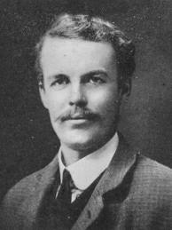
Internalizace externalit
Historicky nejstarší, a z pohledu ekonomických nástrojů ochrany životního prostředí klíčový, koncept internalizace externalit vypracoval ve 30. letech minulého století anglický ekonom Arthur Cecil Pigou (1877–1959).
Základní myšlenka:
„Pokud se z důvodu existence externích efektů nerovnají soukromé a společenské náklady průmyslové produkce, potom může stát tento rozdíl eliminovat zavedením daně na příslušné aktivity. Sazba daně by měla být určena tak, aby se původní příliš vysoké množství produkce snížilo na optimální úroveň“
PROBLÉMY
INFORMACE (NUTNOST ZNÁT VÝŠI EXTERNÍCH NÁKLADŮ )
Nutnost identifikovat PŮVODCE DANÉ EXTERNALITY!
Často jsou využívány i v případech, kdy by při nastavení urč. podmínek internalizace externalit mohla proběhnout tržním řešením

Slide 36
Obecné pojetí internalizace externalit
Internalizace externalit může obecně představovat snahu o to, aby se veškeré důsledky činnosti určitého subjektu projevily v rámci tohoto subjektu.
Primárně jde (ze strany státu, společnosti) především o internalizaci negativních externalit, ale původce pozitivní externality má samozřejmě také zájem na její internalizaci, tedy aby důsledky této pozitivní externality (které přinášejí určitý užitek) pocítil sám původce a nikdo jiný (ledaže by za to původci zaplatil).
Původce externality tedy obvykle nemá zájem o její internalizaci (nákladů), pokud se jedná o negativní externalitu, ale má naopak zájem o její internalizaci (užitků), pokud se jedná o pozitivní externalitu.

Slide 37
Ekonomické aspekty znehodnocení ŽP
Ekonomická škoda za znehodnocování ŽP představuje ekonomické efekty působené různým ekonomickým subjektům (domácnostem, firmám, státu)
Výše škody je přímo závislá na stupni znehodnocování ŽP
Ekonomická škoda představuje ztráty spojené se snížením hektarových výnosů ve znečišťovaných územích, ztráty z nižší produktivity pracovníků v hlučném prostředí, nižší kvalita bydlení v oblastech se zhoršeným ŽP
Znehodnocení ŽP vyžaduje dodatečné náklady vynakládané různými ekonomickými subjekty na dodatečné odstranění nebo zmírnění negativních důsledků znehodnocování ŽP (zvýšené náklady na léčbu obyvatel, náklady na likvidaci ekologických havárií aj.)

Slide 38
Znehodnocení ŽP – ekonomické aspekty
Výše škody
Ekonomická škoda ze znehodnocování ŽP
Stupeň znehodnocování ŽP

Slide 39
Ekonomické aspekty znehodnocení ŽP
Jiná kategorie - náklady, které vedou ke zmírnění negativních důsledků, ale příčiny vlastního znehodnocování neodstraňují (preventivní náklady, ochranné prostředky)
Uvedené ztráty nejsou obsaženy v tradičních ekonomických veličinách zachycující produkci a spotřebu na mikro- i makro-úrovni
Na mikroekonomické úrovni je třeba rozlišit:
škody, které svým negativním vlivem působí daný ekonomický subjekt sám sobě,
škody působené jiným ek. subjektům (snížení estetické kvality rekreačního území, škody na zemědělské a lesní produkci aj.)

Slide 40
Náklady na ochranu ŽP
náklady na zamezení znehodnocování ŽP figurují proti ekonomickým škodám
Jsou vynakládány různými subjekty na odstranění nebo zmírnění samotných příčin znehodnocování ŽP (náklady na odsiřovací zařízení, zavedení lepší technologie pro redukci emisí, čištění odpadních vod aj.)
Čím více těchto nákladů je vynaloženo, tím nižší je stupeň znehodnocení ŽP a naopak

Slide 41
Peněžní jednotky
Náklady na zamezení znehodnocování ŽP
Stupeň znehodnocování ŽP

Slide 42
Ekonomické optimum kvality ŽP
Peněžní jednotky
Náklady na zamezení
Ekonomická škoda
Minimální ekologická zátěž ekonomiky
Ekonomické optimum kvality ŽP
Stupeň znehodnocování ŽP

Slide 43
Náklady na zamezení a náklady na vyhnutí se
rozdíl mezi náklady na zamezení a náklady na vyhnutí se!
Náklady na zamezení jsou vynakládány na likvidaci či snížení určitého faktoru životního prostředí (např. stavba čističky v podniku kvůli snížení vypouštěných škodlivých látek do řeky).
Náklady na vyhnutí se jsou náklady na ochranu daného prvku před účinky tohoto faktoru a jsou součástí ekonomických škod ze znehodnocování životního prostředí (např. program na prevenci před chorobami ze znečištěné vody).

Slide 44
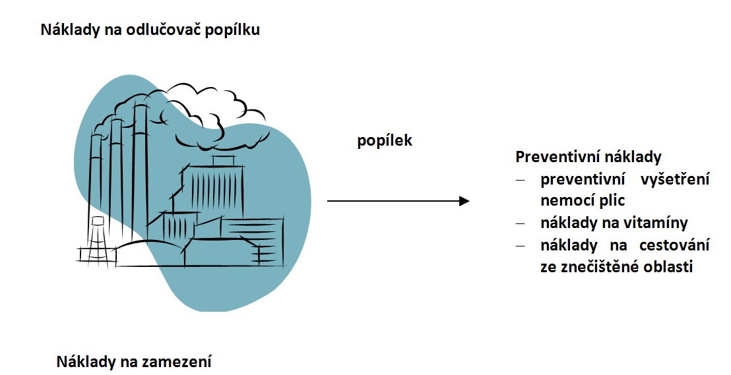
Rozdíl mezi náklady na zamezení a náklady na vyhnutí se

Slide 45
Trh, vlastnická práva a vládní regulace
Problémy:
Problém černého pasažéra
Problém vládních selhání
Účinná struktura vlastnických práv má 4 charakteristiky
Univerzalita (všechny zdroje soukromé)
Exkluzivita (všechny užitky patří vlastníkovi)
Převoditelnost
Vymahatelnost (vlastnická práva by měla být zabezpečena proti neopr. přivlastnění aj.)

Slide 46
Organizace x zájmové skupiny
Organizace x zájmové skupiny
Veřejného sektoru
Soukromého sektoru
Ziskového sektoru
Neziskového sektoru

Slide 47
Dotazy??

Slide 48
Děkuji za pozornost
☺

